Slide 1
GESTIÓN DIGITAL Y BIOMETRÍA Juan Salas Illanes Jorge Gutiérrez Morales

Slide 2
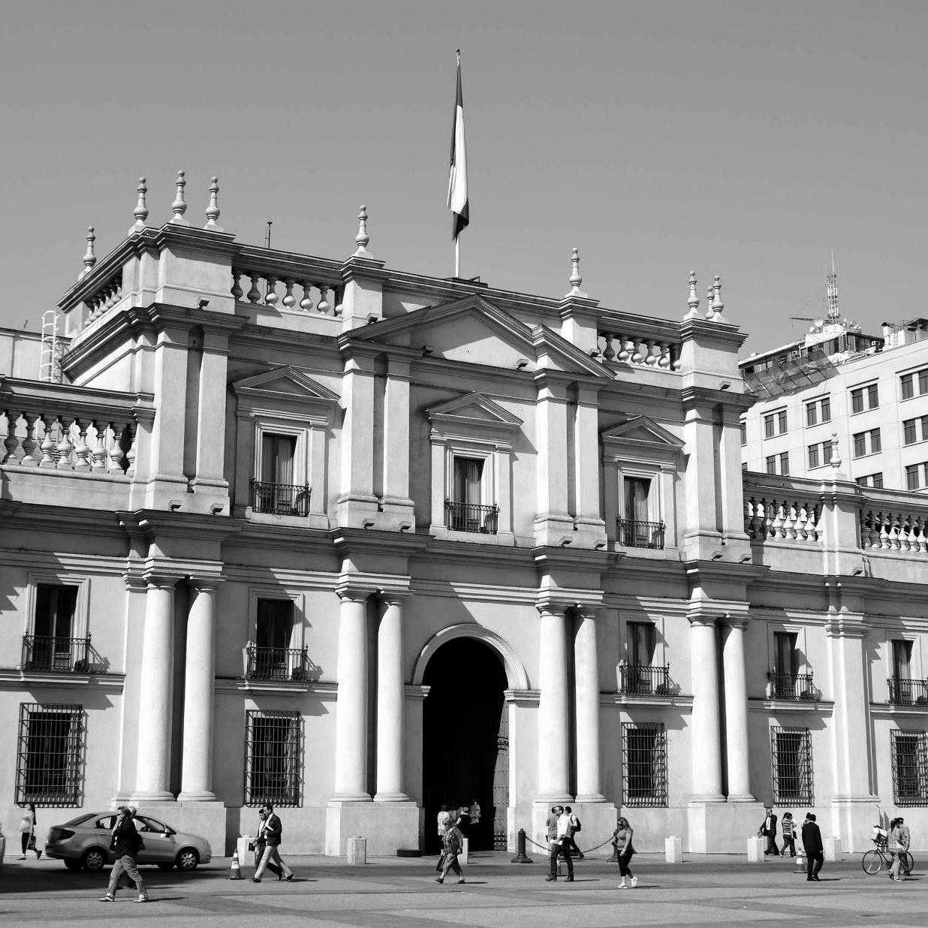
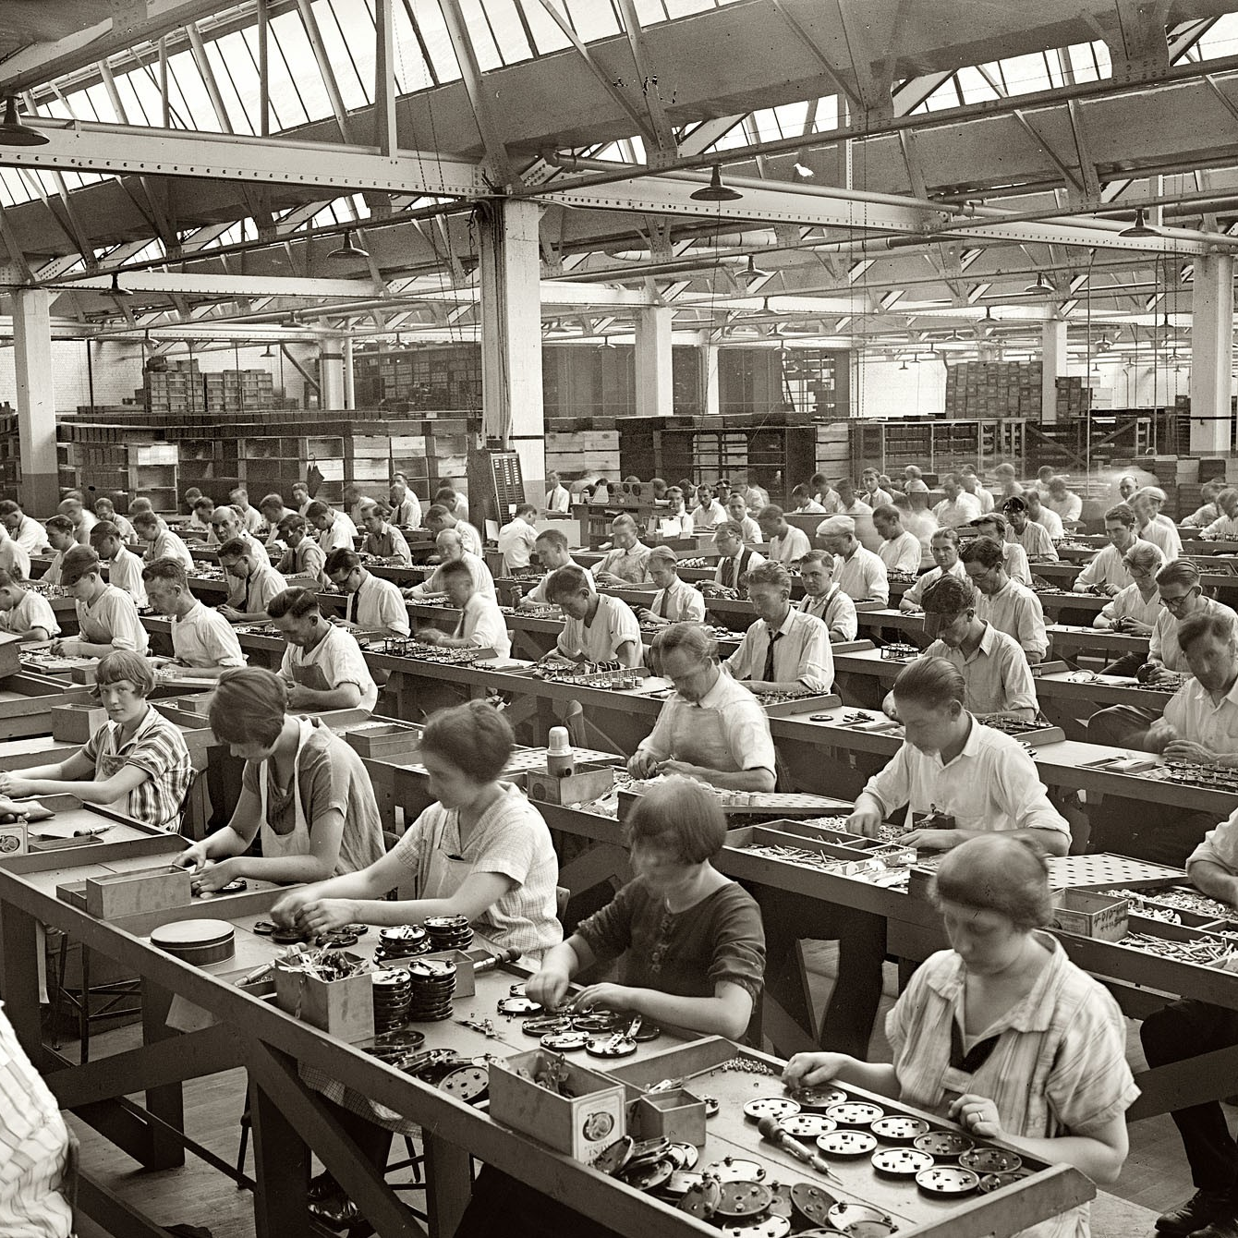
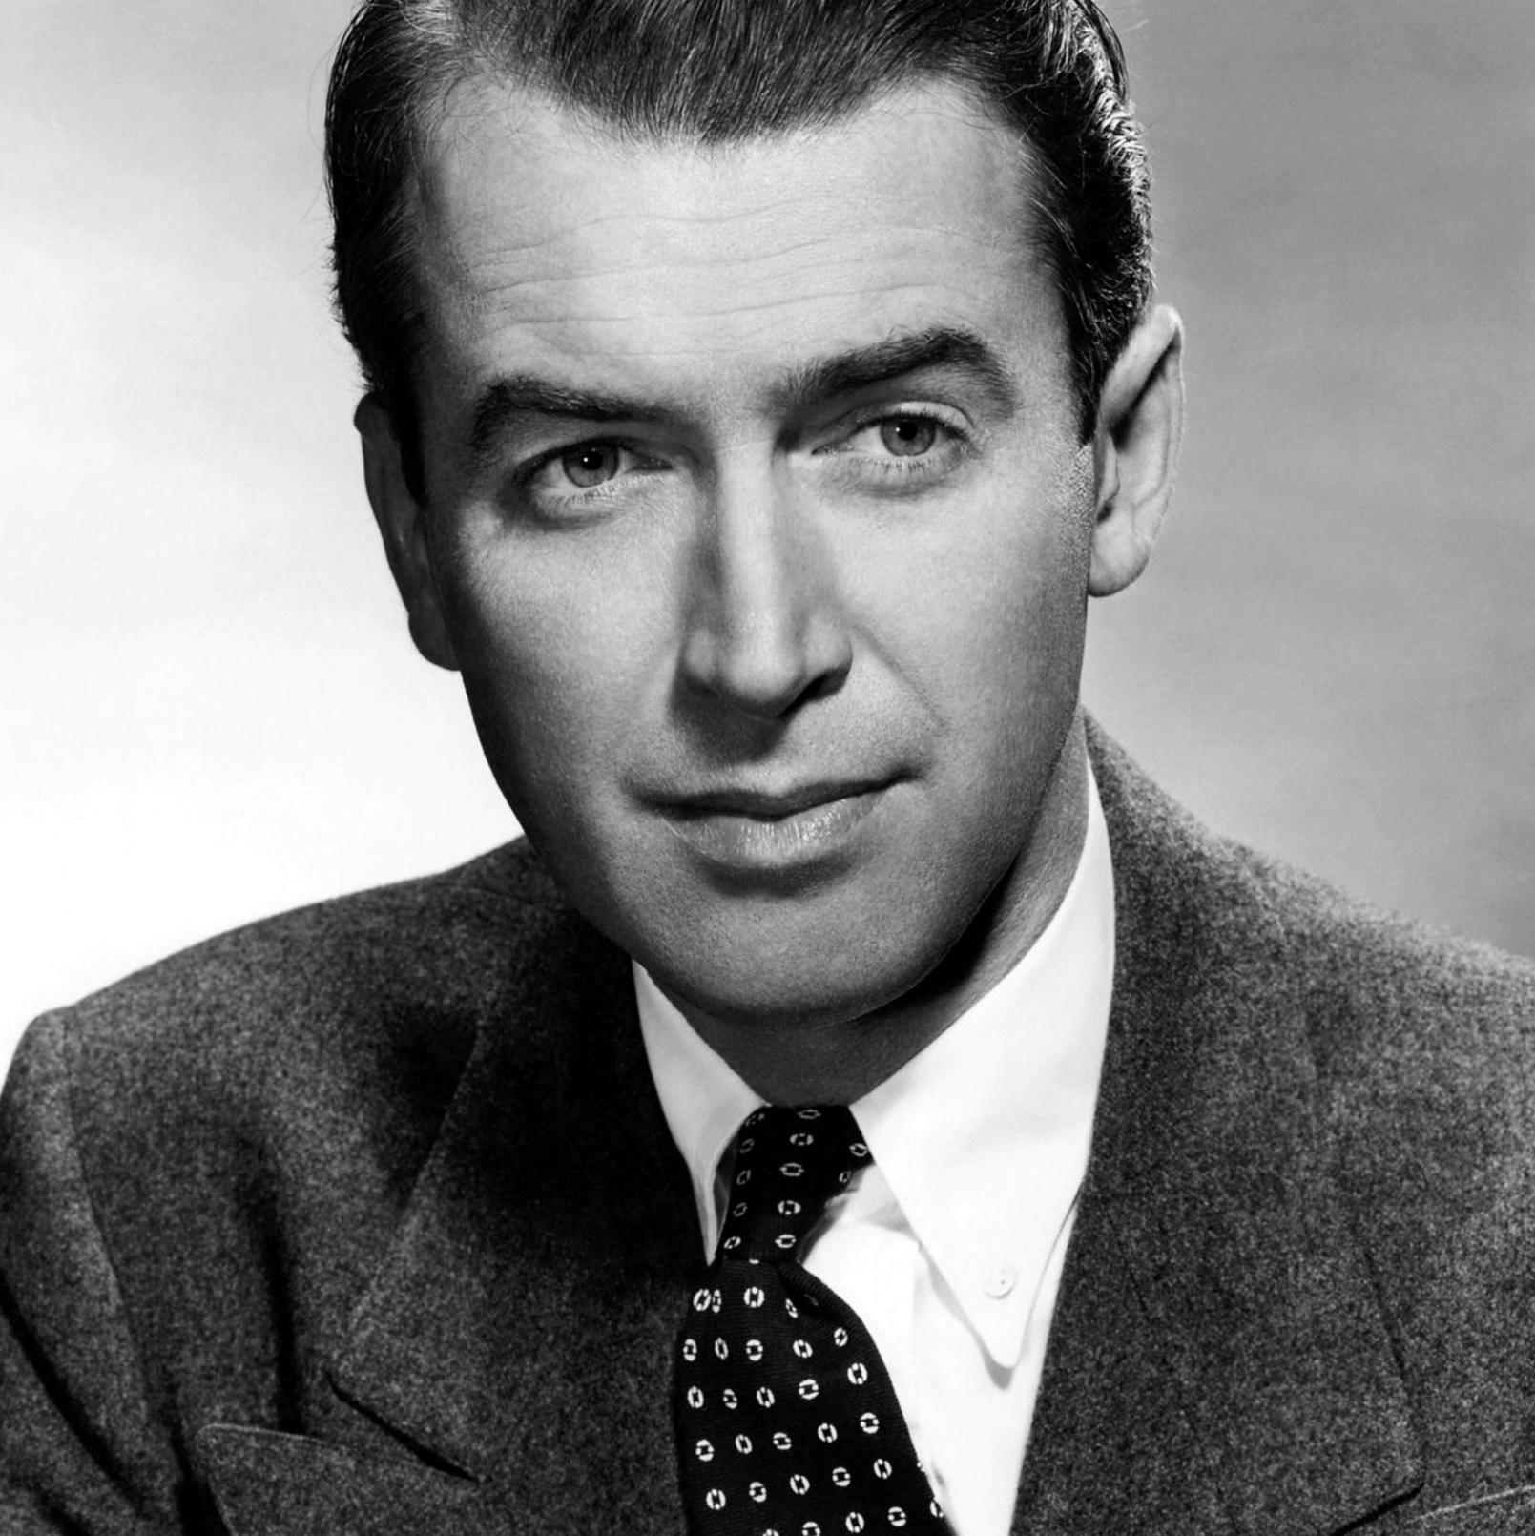
O P E R A R
e f i c i e n c i a
G O B I E R N O
E M P R E S A S
P E R S O N A S
p o t e n c i a l
C R E C E R

Slide 3
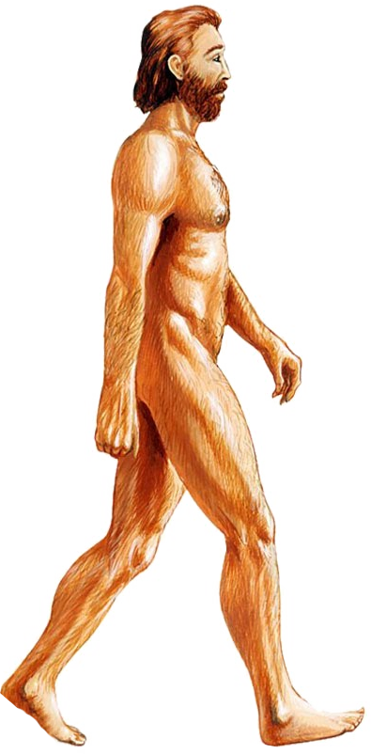
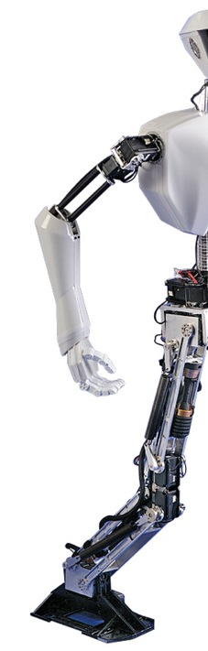
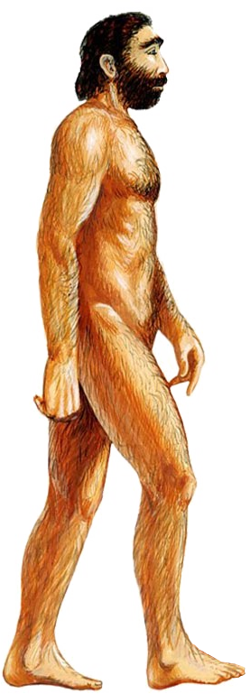
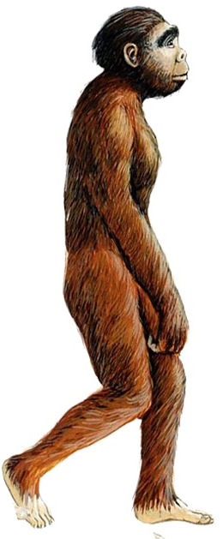
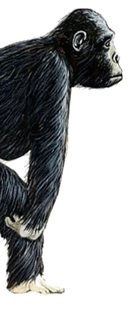
DIGITALIZAR
OPERACIONES
INTEGRAR
SISTEMAS
AUTOMATIZAR
TAREAS
INTELIGENCIA
ARTIFICIAL

Slide 4
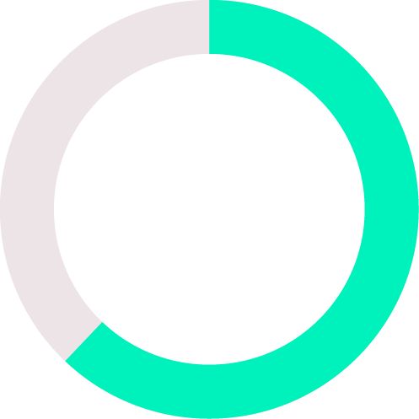
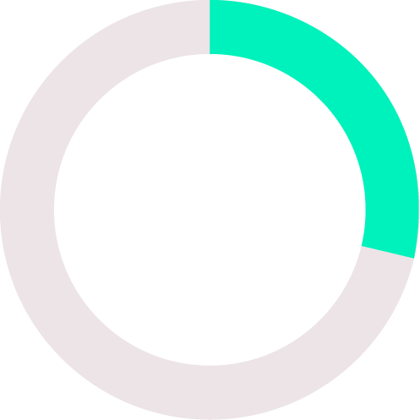
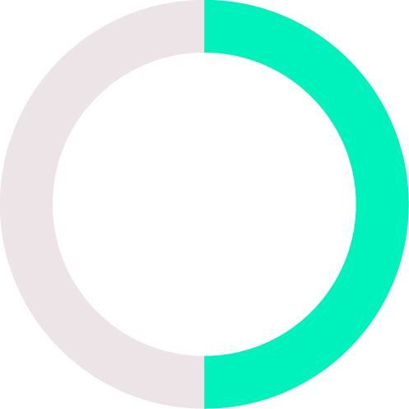
DIGITALIZAR
OPERACIONES
Documentos sin utilizar
85%
Gestión de documentos
impresos
58%
Inversión de Tiempo en búsqueda
30%
Documentos Duplicados
50%

Slide 5
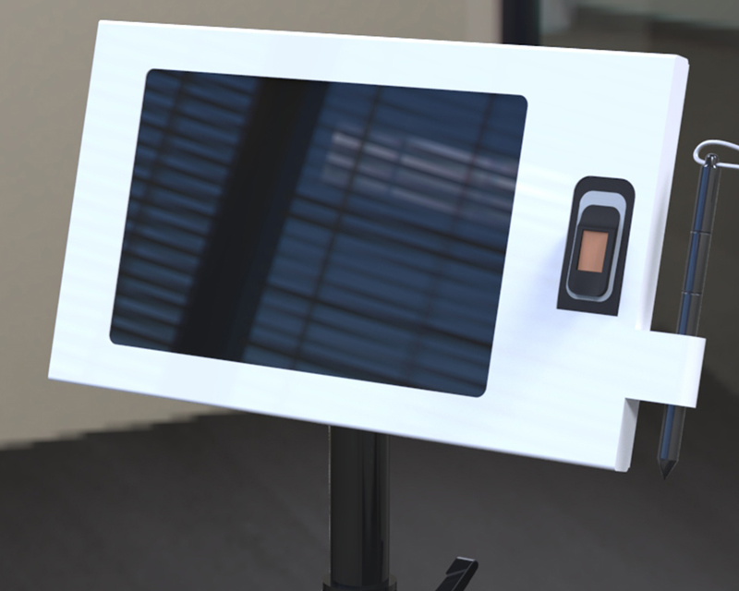
. 554K alumnos entre 2016 y 2018 sólo en región metropolitana
. Cero Papel

Slide 6
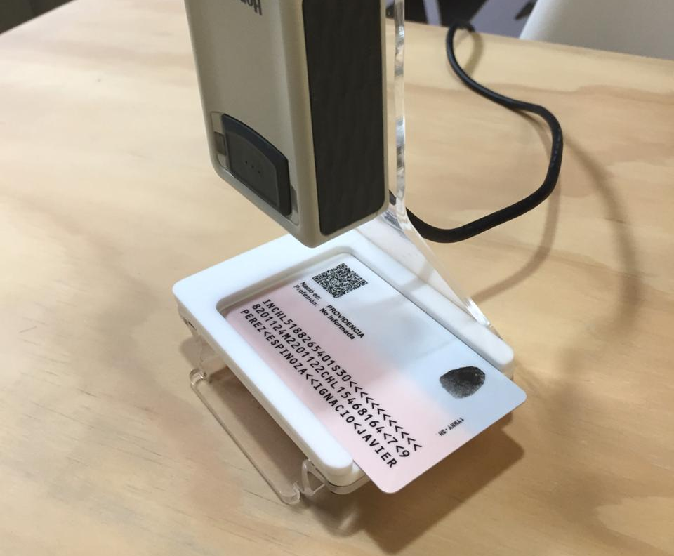
. 80 ciudadanos por hora en cada punto
. Cero Papel

Slide 7
. 3K Puntos
. Cero Papel
. Guía de despacho electrónica

Slide 8
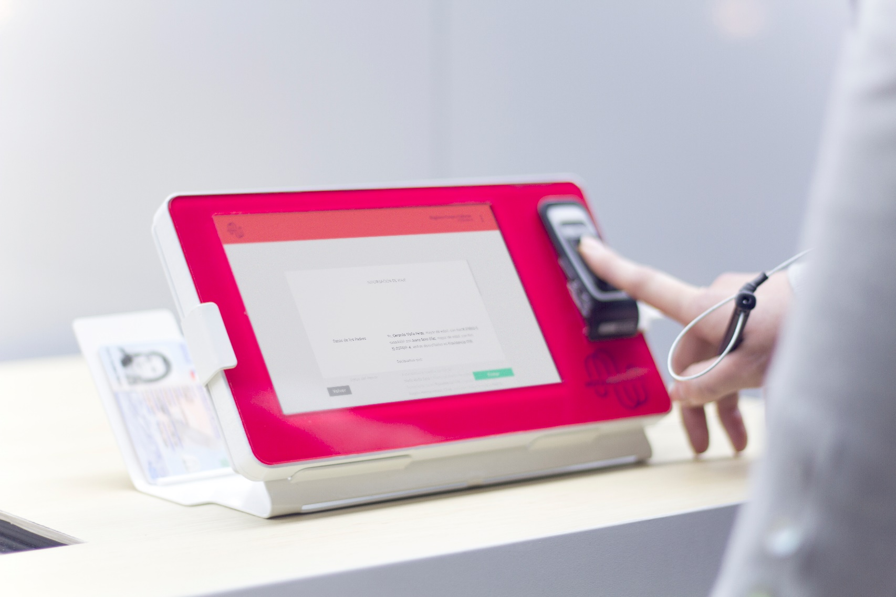
. Check in
. Cero Papel
. Digital ante notario

Slide 9
.40K puntos
. Bonos de atención, licencias
. Cambio total en la salud

Slide 10
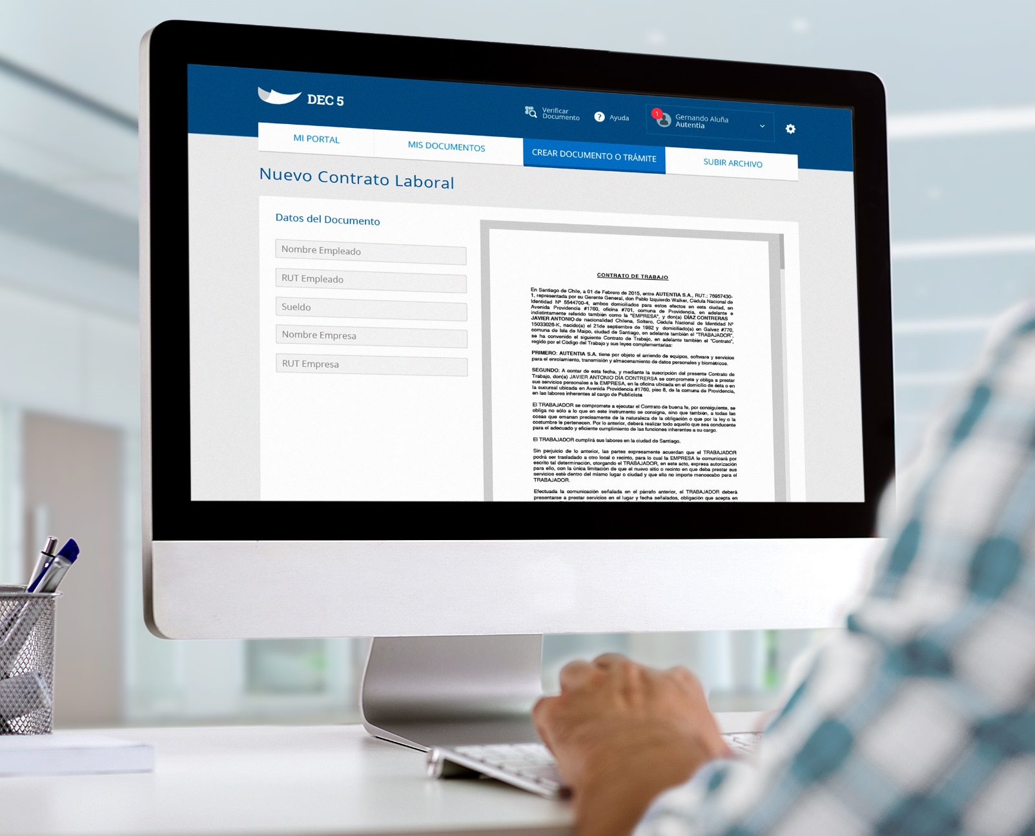
. Mecado público
. Transparencia
. Agilidad

Slide 11
G R A C I A S !

